Slide 1

ETPA 2021-2022
BRIZOU Julien
Travail d'infographie 2D
JV1B - 1ère année

Slide 2

Les recherches

Slide 3
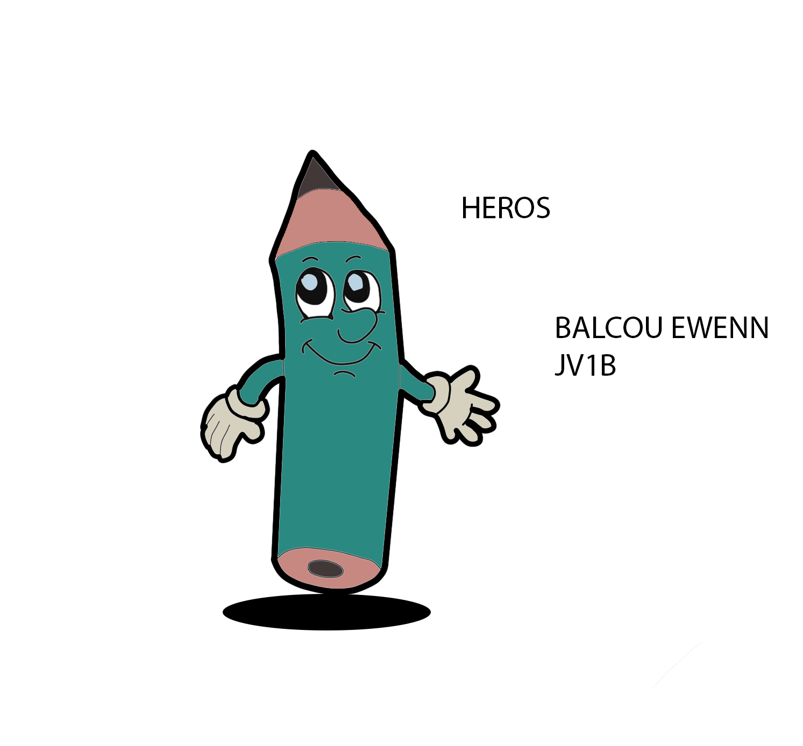
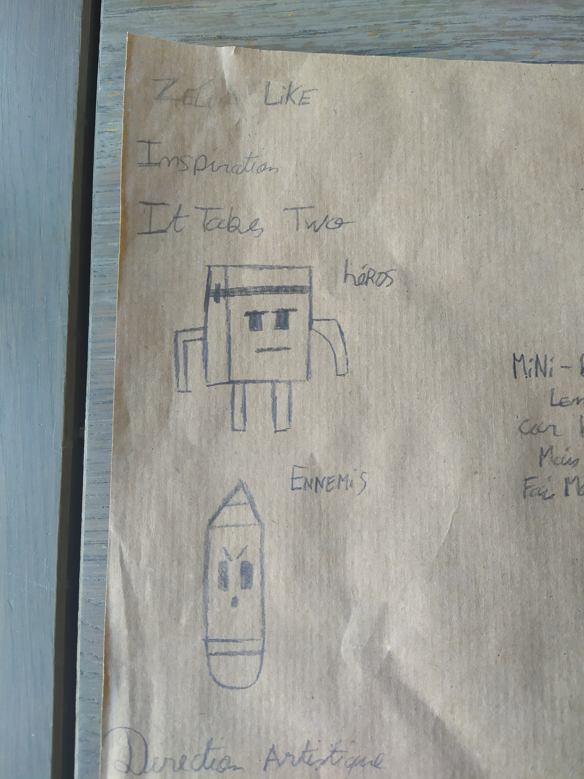
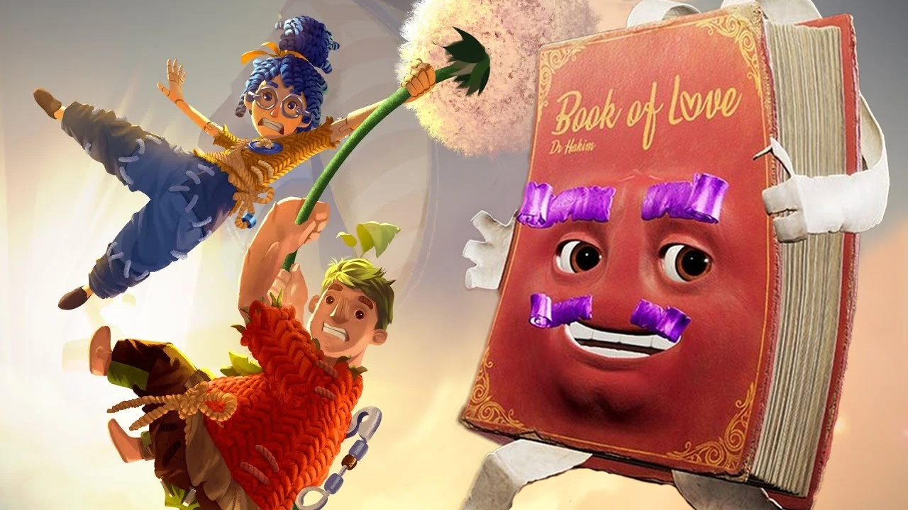
Personnage principal Recherches
Pour ce projet, il me fallait un thème simple qui engendre alors une efficacité dans la production des animations et des personnages, C'est alors en me promenant sur internet que je suis tombé sur le jeu "It Takes Two". De cette recherche, est arrivé le thème scolaire. Je voulais que le livre ait une importance, je lui ait alors attribué le rôle principal. Pour ce qui est des ennemis, je me suis inspiré d'un travail réalisé en début d'année par un élève de JV1B.
Cela me permettait de faire un lien avec la direction artistique de mon jeu, les formes "dures" telles que les crayons formeraient les ennemis et les formes "Basiques" formeraient les alliés ect...

Slide 4



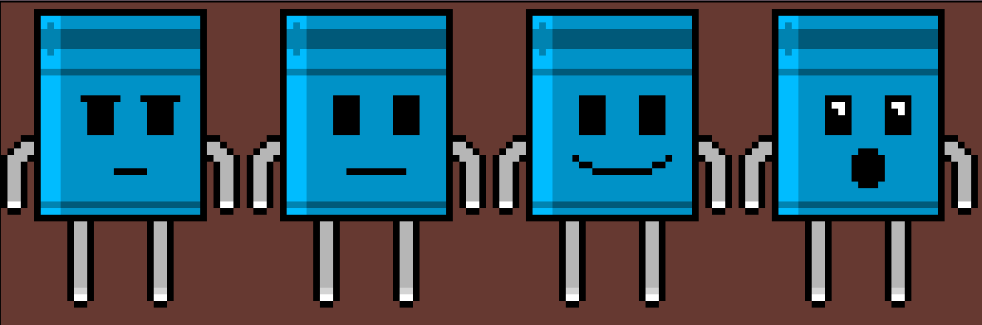


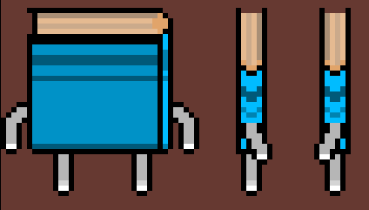
Le personnage principal
Représentation de face
Représentation de face
Vue Zelda-Like
Turn du personnage

Slide 5

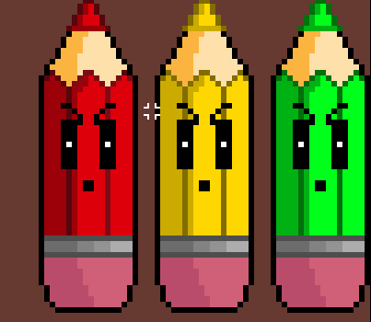
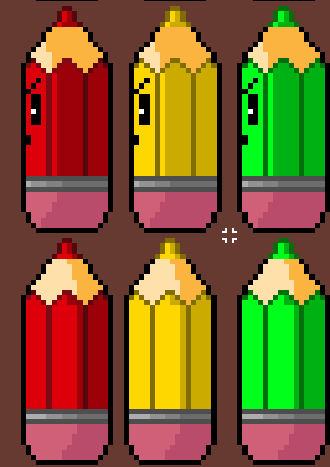
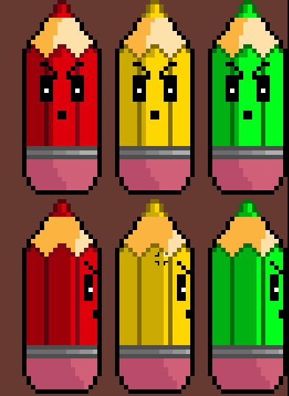

L'antagoniste
Représentation de face
Représentation de face
Vue Zelda-Like
Turn du personnage

Slide 6
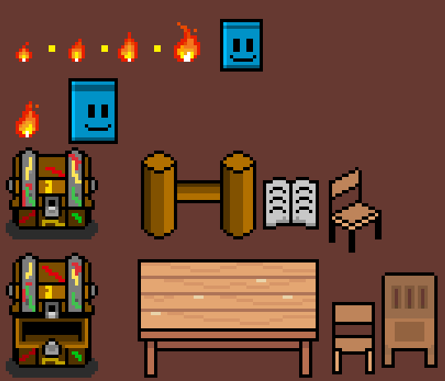

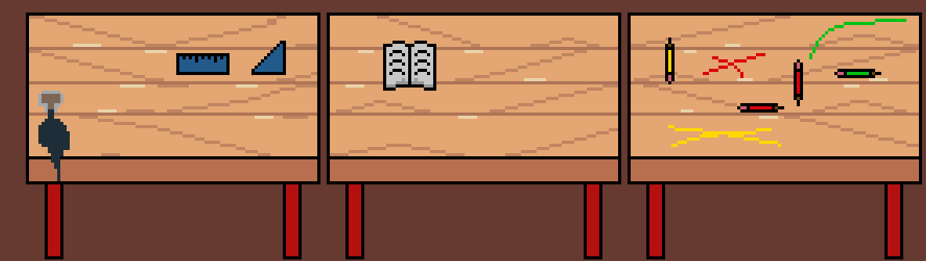
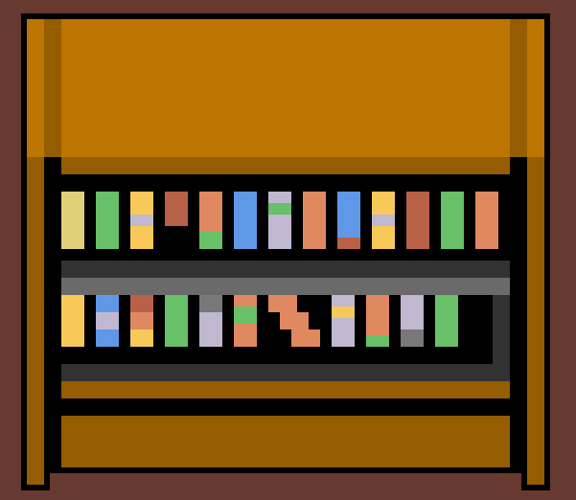
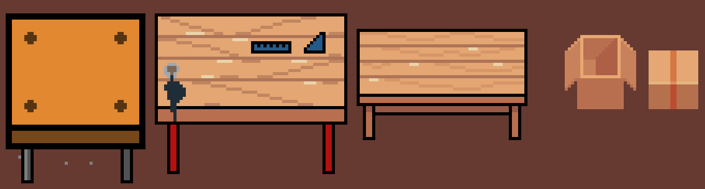
Les assets

Slide 7
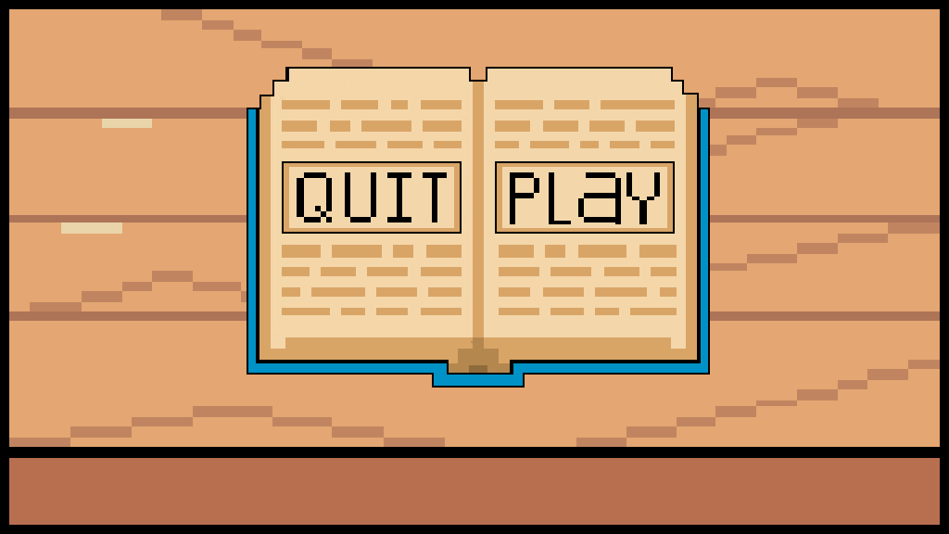
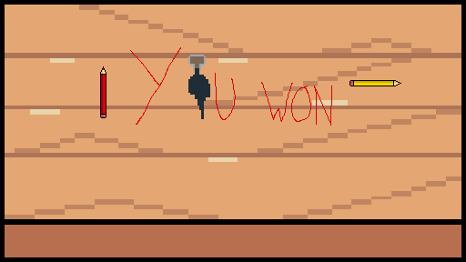
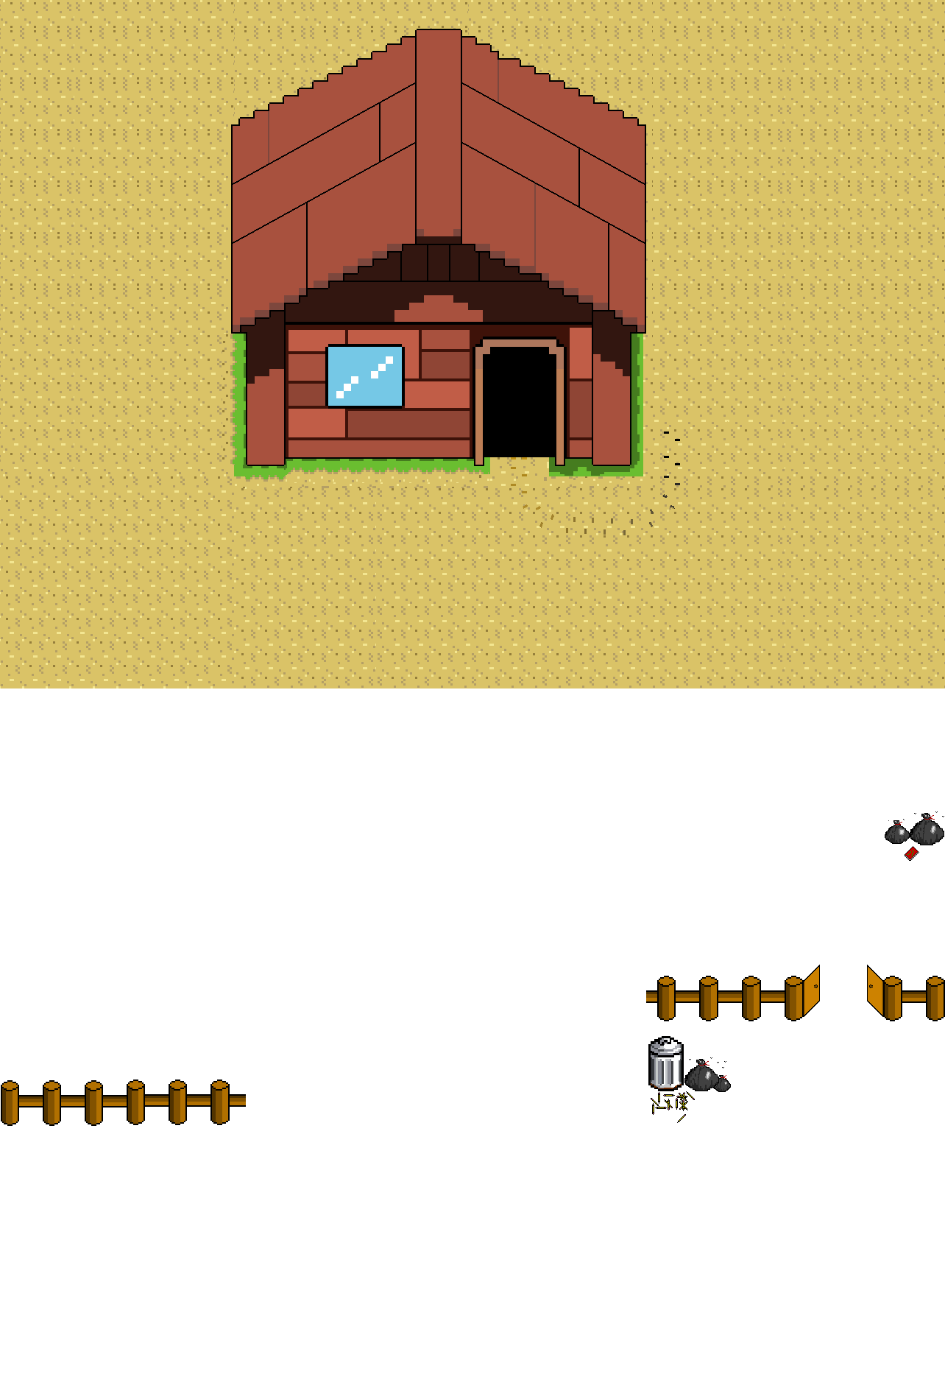
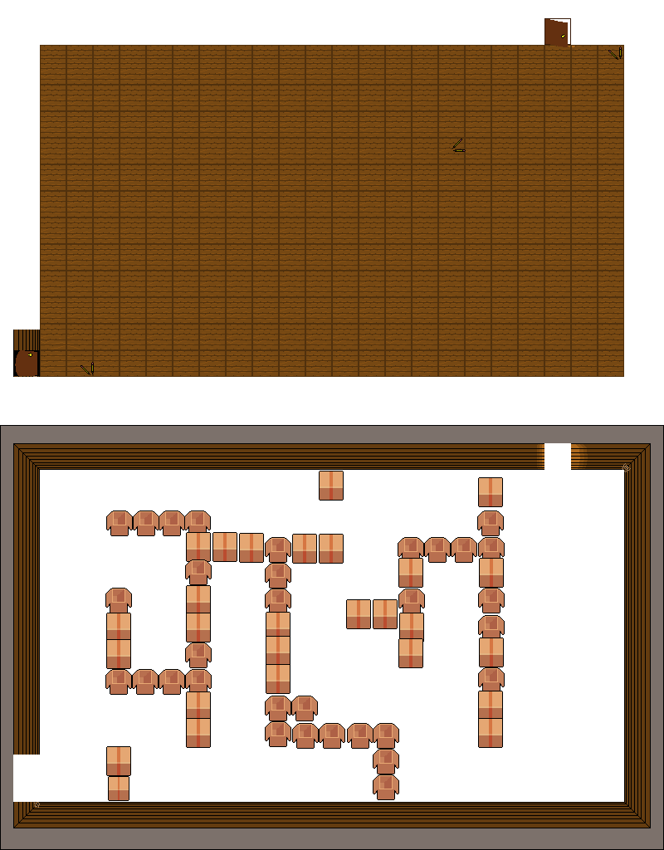
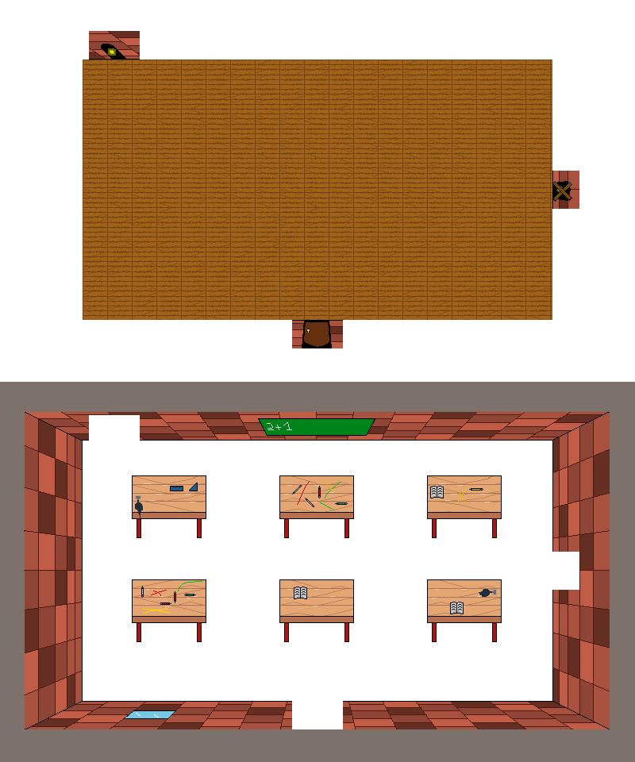
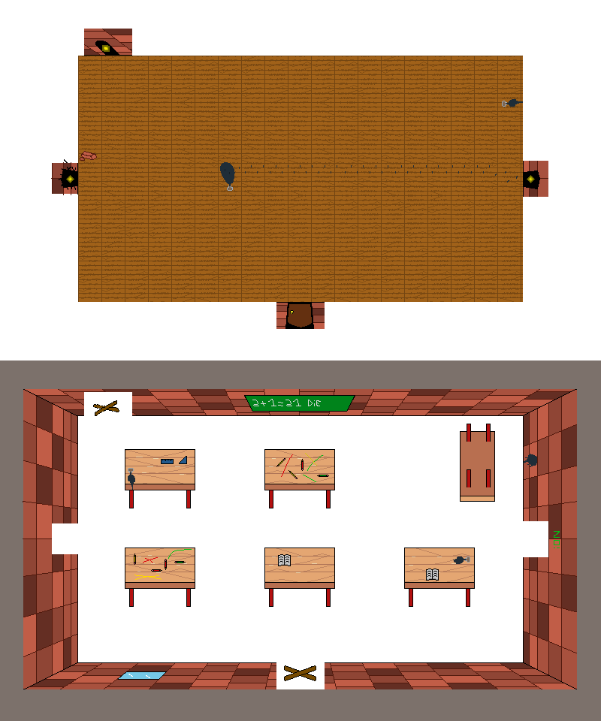
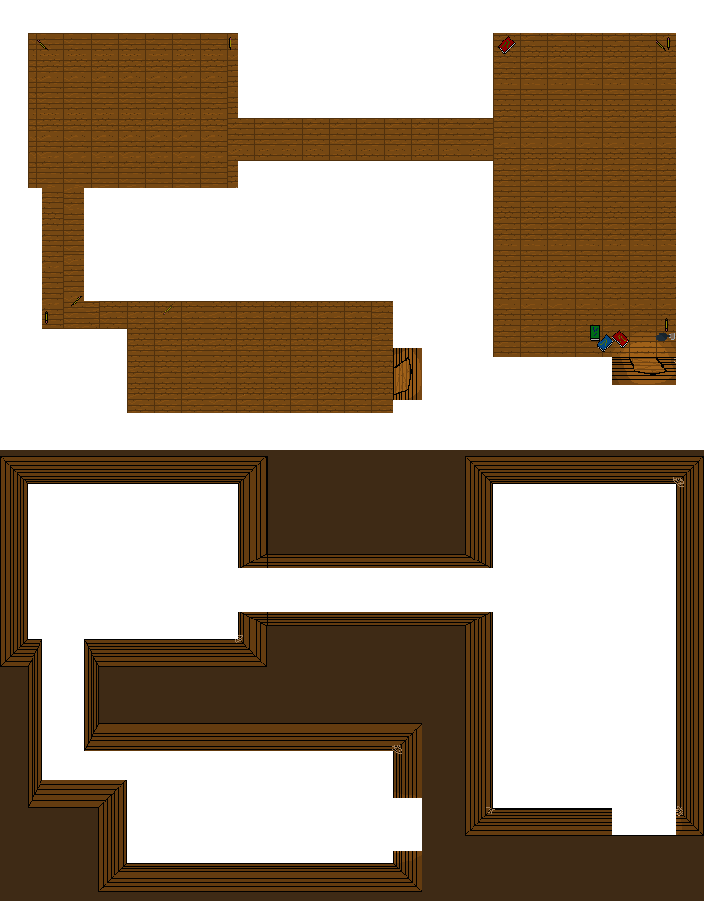
Les Tilesets

